Slide 1
Internasjonalt prosjektsamarbeid om rekruttering og kompetanseutvikling Trond Remme – internasjonal koordinator
Voss gymnas
Voss vidaregåande skule

Slide 2
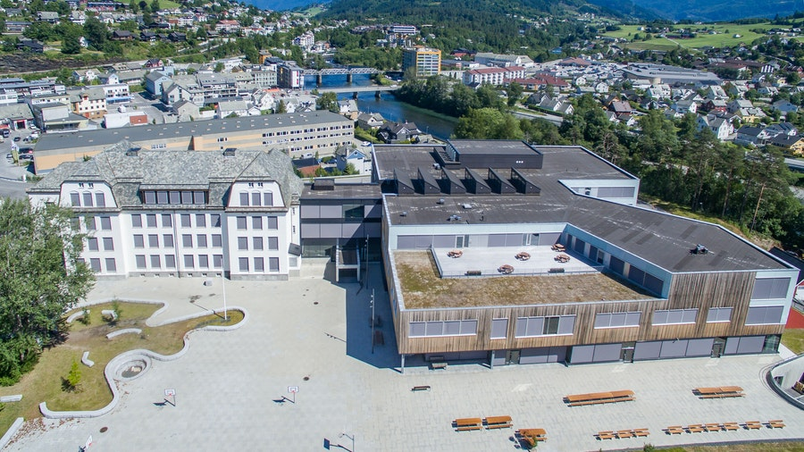
Kort om oss
20 års erfaring
16 partnarar
9 land
5 ulike prosjekt går samtidig
40 elevar i mobilitet kvart år
15 lærarar i mobilitet kvart år
Omset for 1,5 mill. pr. år
50% stilling – internasjonal koordinator
2 vidaregåande skular
Voss gymnas
600 elevar
Kombinert studieførebuande – yrkesfag
Mellom anna Reiseliv
Voss vidaregåande skule
400 elevar
Yrkesfagleg skule
Naturbruk, restaurant og matfag
TIP, Bygg, Elektro

Slide 3
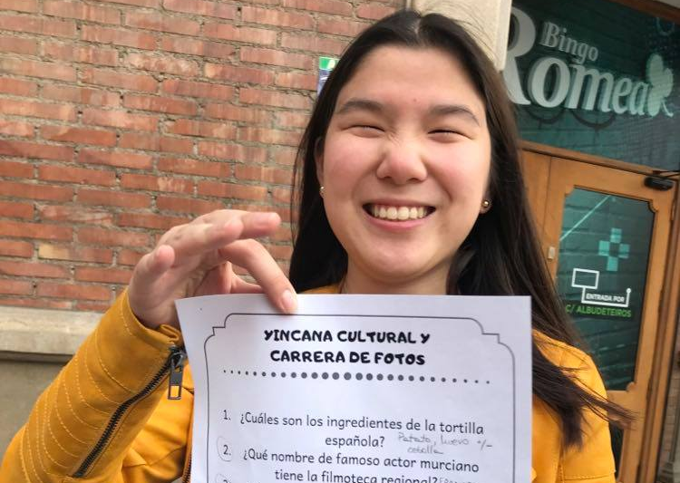
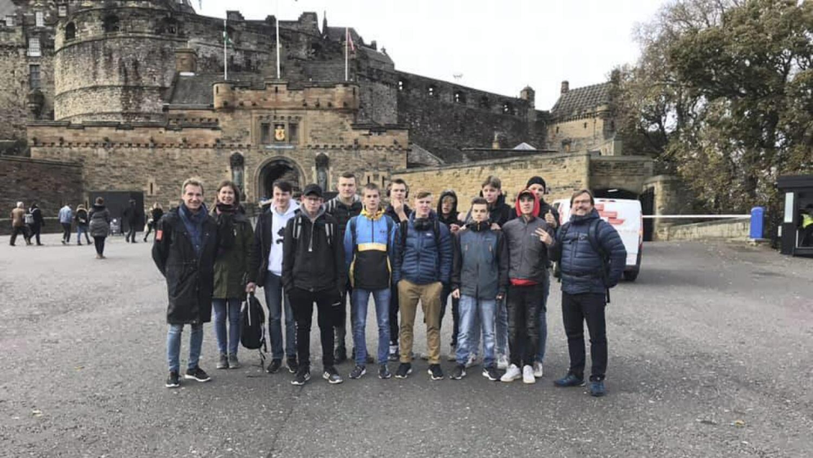
Mål med internasjonalisering
Auka internasjonal kompetanse
Auka marknadsføring
Hindra frafall
Elevane / Lærarar kjem att med erfaring og kunnskap innan
Yrkesfaget sitt – Ny kunnskap
Skulesystem I Europa
Om seg sjølv
Speila det norske skulesystemet /arbeidslivet mot det europeiske
Internasjonalisering heime
Me tek imot omlag 40 elevar - 4 veker
Arbeider I bedrifter
IKT
Tømrer
Betong
Bilverkstad
Reiseliv/Hotell
Helse – institusjonar
Barn-og ungdom

Slide 4
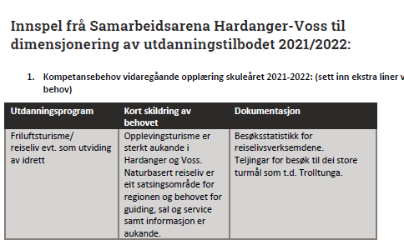
Samarbeid med kommunar

Slide 5
Prosjekt - COVE
Centre of Vocational Excellence
I 2019 – forespurnad om søknad.
11 sentre I Europa
Ramme 40 millionar
4 partnarland
1 skule og 1 bedrift frå kvart land
Tema – Reiseliv
Her kom me nesten I mål – sende ikkje inn søknad – men forespurnad står ved lag
I dette tilfellet – Samarbeid med Kommune/Reiselivsaktørar/Fylkeskommune/ Høgskule-Universitet

Slide 6
Samarbeid med Kommunar/Høgskular-Universitet/Næringsliv
JA

